Slide 1
ANALIZA OBRAZOVNOG ISTRAŽIVANJA ​ ​ SELF-REFLECTION TOOL FOR DIGITALLY CAPABLE SCHOOLS (SELFIE)​
Druga srednja škola Beli Manastir, 29. ožujka 2020. ​
​
Božana Tenji​,prof.savjetnica

Slide 2
Stope ispunjavanja

Slide 3
Prosječne ocjene rukovoditelja, nastavnika i učenika za svako područje

Slide 4
Sva područja

Slide 5
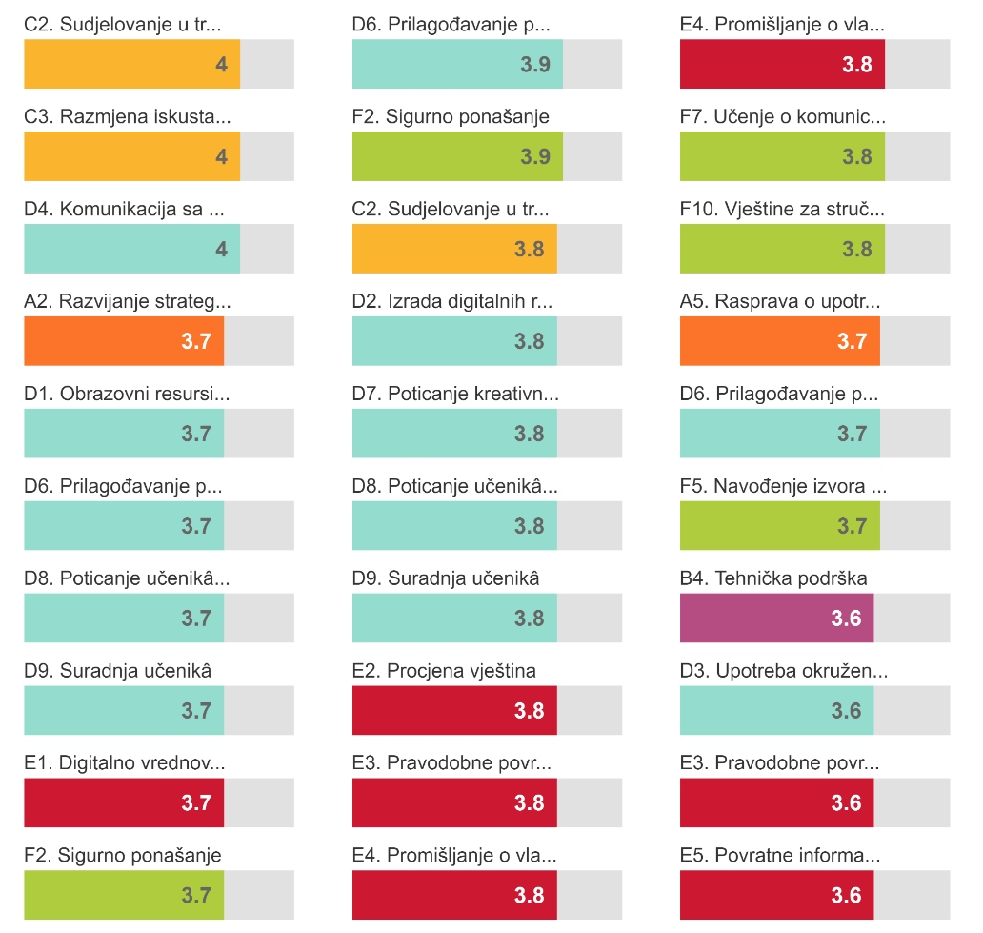

Slide 6
Grafički prikaz

Slide 8
Korisnost

Slide 9
Čimbenici koji ograničavaju korištenje tehnologije

Slide 10
Čimbenici koji ograničavajuuporabu tehnologije

Slide 11
Vremenski okvir korištenja tehnologije

Slide 12
Zaključak nakon provedenog istraživanja
U drugome krugu istraživanja koje propituje digitalnu zrelost naše škole, a nakon ispitivanja mišljenja provedenoga na uzorku 100% rukovoditelja, 40% nastavnika i 50% učenika Škole može se zaključiti kako je još uvijek nedovoljna kompetentnost učenika i nastavnika ( 33%) kada je u pitanju uporaba IKT-a te kako učenici većinom upotrebljavaju IKT kod kuće za igru i zabavu, a puno manje za učenje i pronalaženje informacija i komunikaciju vezano za školu.
Kvalitetniju uporabu IKT-a u Školi priječi i nedostatak tehničke podrške te zastarjela i nedostatna oprema, nedostatak tableta i računala za učenike te što još uvijek nije dostupna bežična internet veza za sve učenike i nastavnike.

